Slide 1
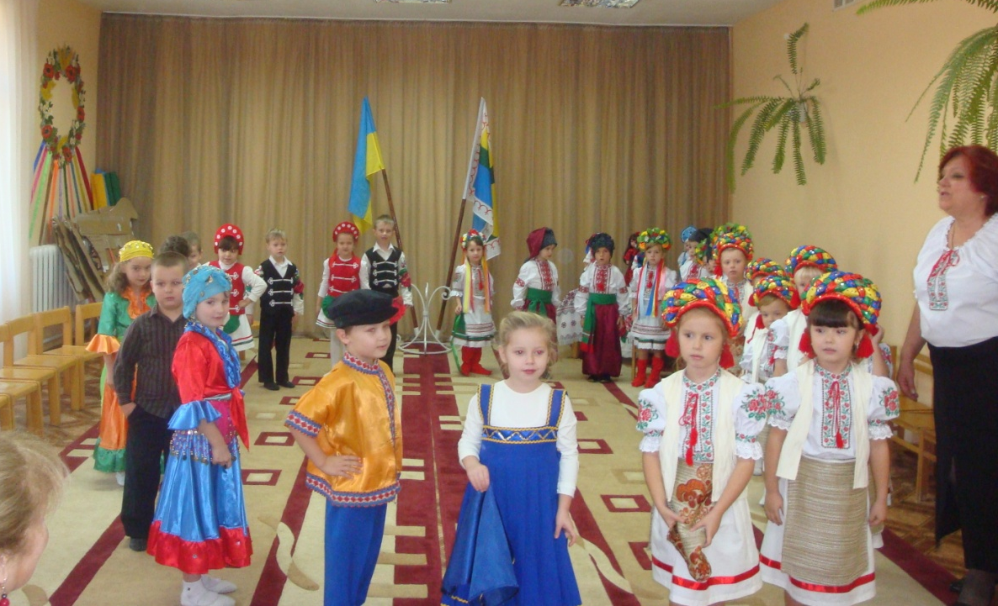
Особливості змісту розділу “МУЗИКА”. Формування ціннісного ставлення до музики різних культур, які представлені в нашому регіоні
Романчак Ольга Олександрівна

Slide 2
Підрозділ «Музика народів Закарпаття»
Розвиток у дітей музичних здібностей рекомендується здійснювати, використовуючи разом з класичним і високохудожнім сучасним музичним репертуаром фольклорні твори закарпатців і твори закарпатських сучасних авторів.
Для ознайомлення з народними музичними інструментами можна рекомендувати такі: трембіта, скрипка, цимбали та ін.
З характерними особливостями традицій і звичаїв людей, що мешкають на Закарпатті, доцільно знайомити дітей на святкових заходах і під час розваг. Дітям необхідно дати загальне уявлення про свята, наприклад, як і коли вони прийшли до людей, з чим вони були пов'язані, про різноманітність свят.
У дитячому садку рекомендується проводити святкові заходи за сезонами року: осінній, зимовий, весняний і літній. У зміст сценаріїв можна вводити фольклорний матеріал рідною мовою й «мовою сусіда».
Вечори розваг для дітей можуть бути присвячені національним святам, проведеним у доступній для дітей формі. Дітей дошкільного віку рекомендується знайомити з найбільш відомими і значущими святами людей, які живуть на Закарпатті.

Slide 3
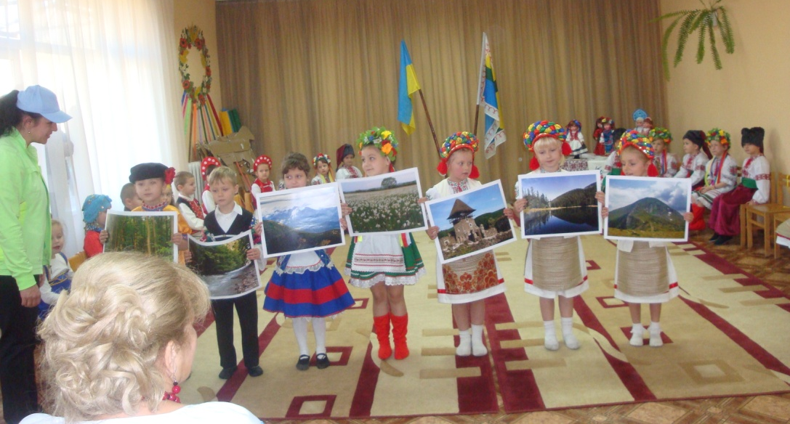
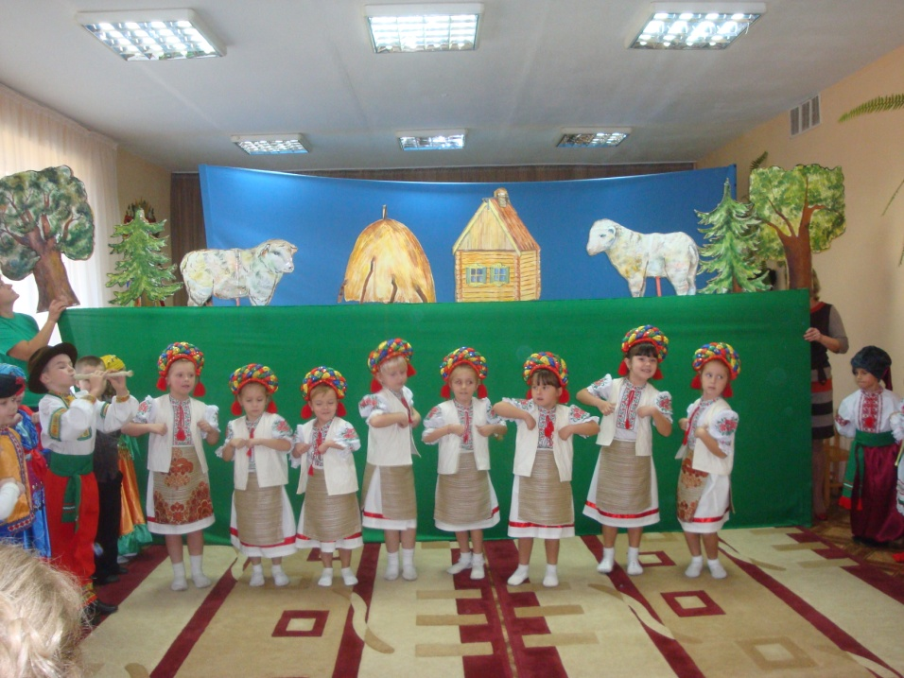
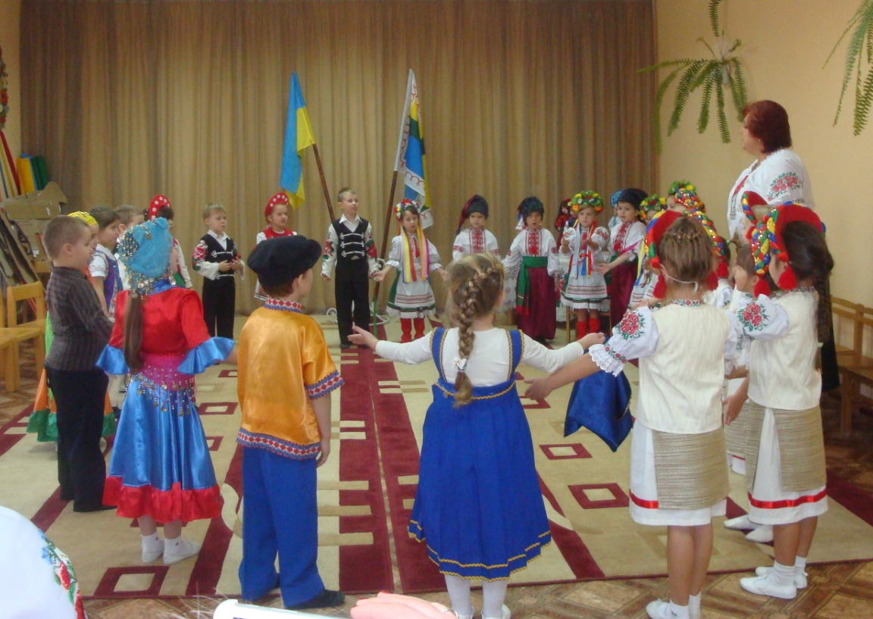

Slide 4
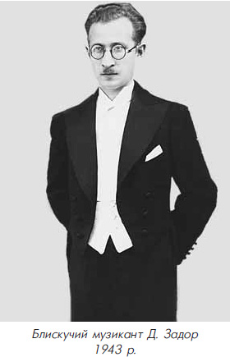
Видатні композитори Закарпаття:
Задор Дезидерій Євгенович
Народився 20 жовтня 1912р. в родині музикантів в Ужгороді. Закінчив паралельно три факультети Паризької консерваторії: органний, фортепіано, диригентський. Проходить повний курс аспірантури в Празі по композиції та музикології. Кілька років їздив з концертами як піаніст у Чехословаччину, Угорщину, Румунію. Працює викладачем музики у навчальних закладах краю.

Slide 5
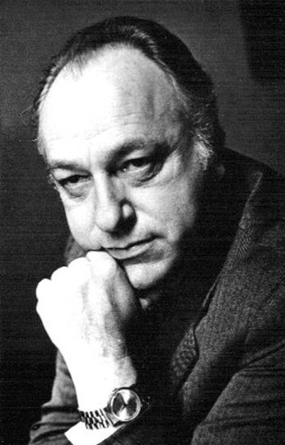
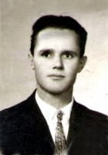
Михайло Михайлович Кречко
(нар. 5 вересня 1925, Порошково — пом. 25 листопада 1996, Луцьк) — український композитор, хоровий диригент, вокаліст, народний артист УРСР, керівник відомого Закарпатського хору.
Машкін Михайло Васильович (народився 25 листопада 1926, с. Новоолександрівка, Дніпропетровський район, Дніпропетровська область — помер 13 листопада 1971, с. Довге, Іршавський район, Закарпатська область) — український поет і композитор, збирач фольклору. Автор пісні «Верховино, мати моя». Заслужений діяч мистецтв України (1960).

Slide 6
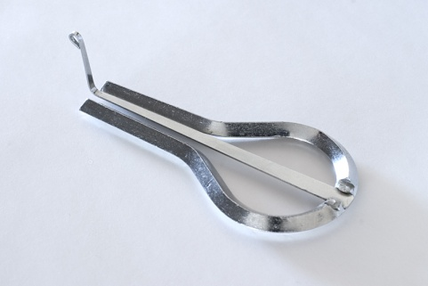
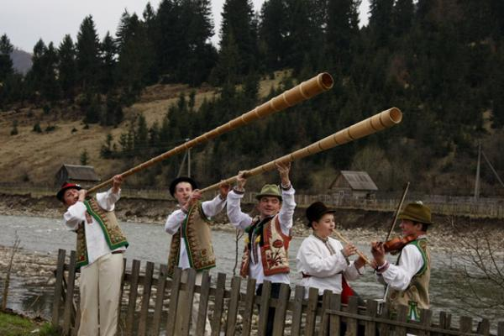
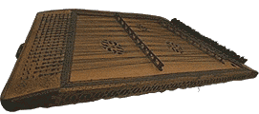
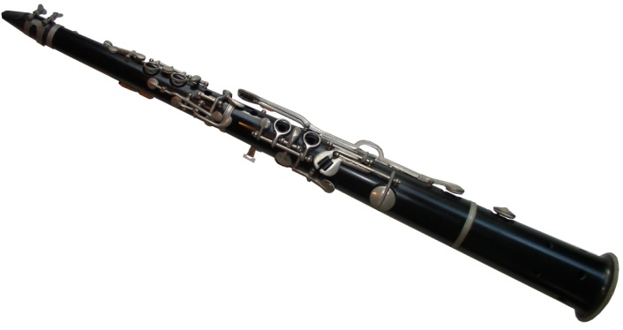
Закарпатські народні музичні
інструменти – трембіта, скрипка, домбра, сопілка, бубон, дримба,
Дри́мба — музичний щипковий інструмент
Цимбали
Тараґот (угор. Tárogató) — румунський, угорський i український народний духовий музичний інструмент.

Slide 7
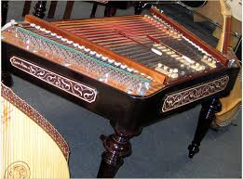
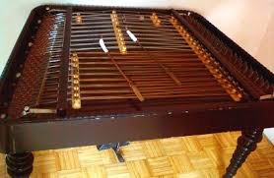
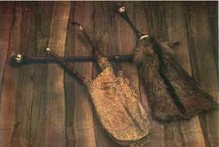
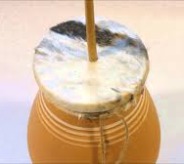
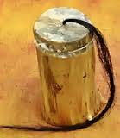
Закарпатські народні музичні
Угорські цимбали
Румунські цимбали
Дуда, коза, баран, міх – все це назви одного і того самого народного музичного інструмента, що відомий багатьом народам світу.
Із західних областей України в інші регіони країни прийшов екзотичний ударний інструмент, що за специфічне забарвлення звуку зветься БУГАЙ
Бугай (Köcsogduda) є традиційний народний інструмент угорців.

Slide 8
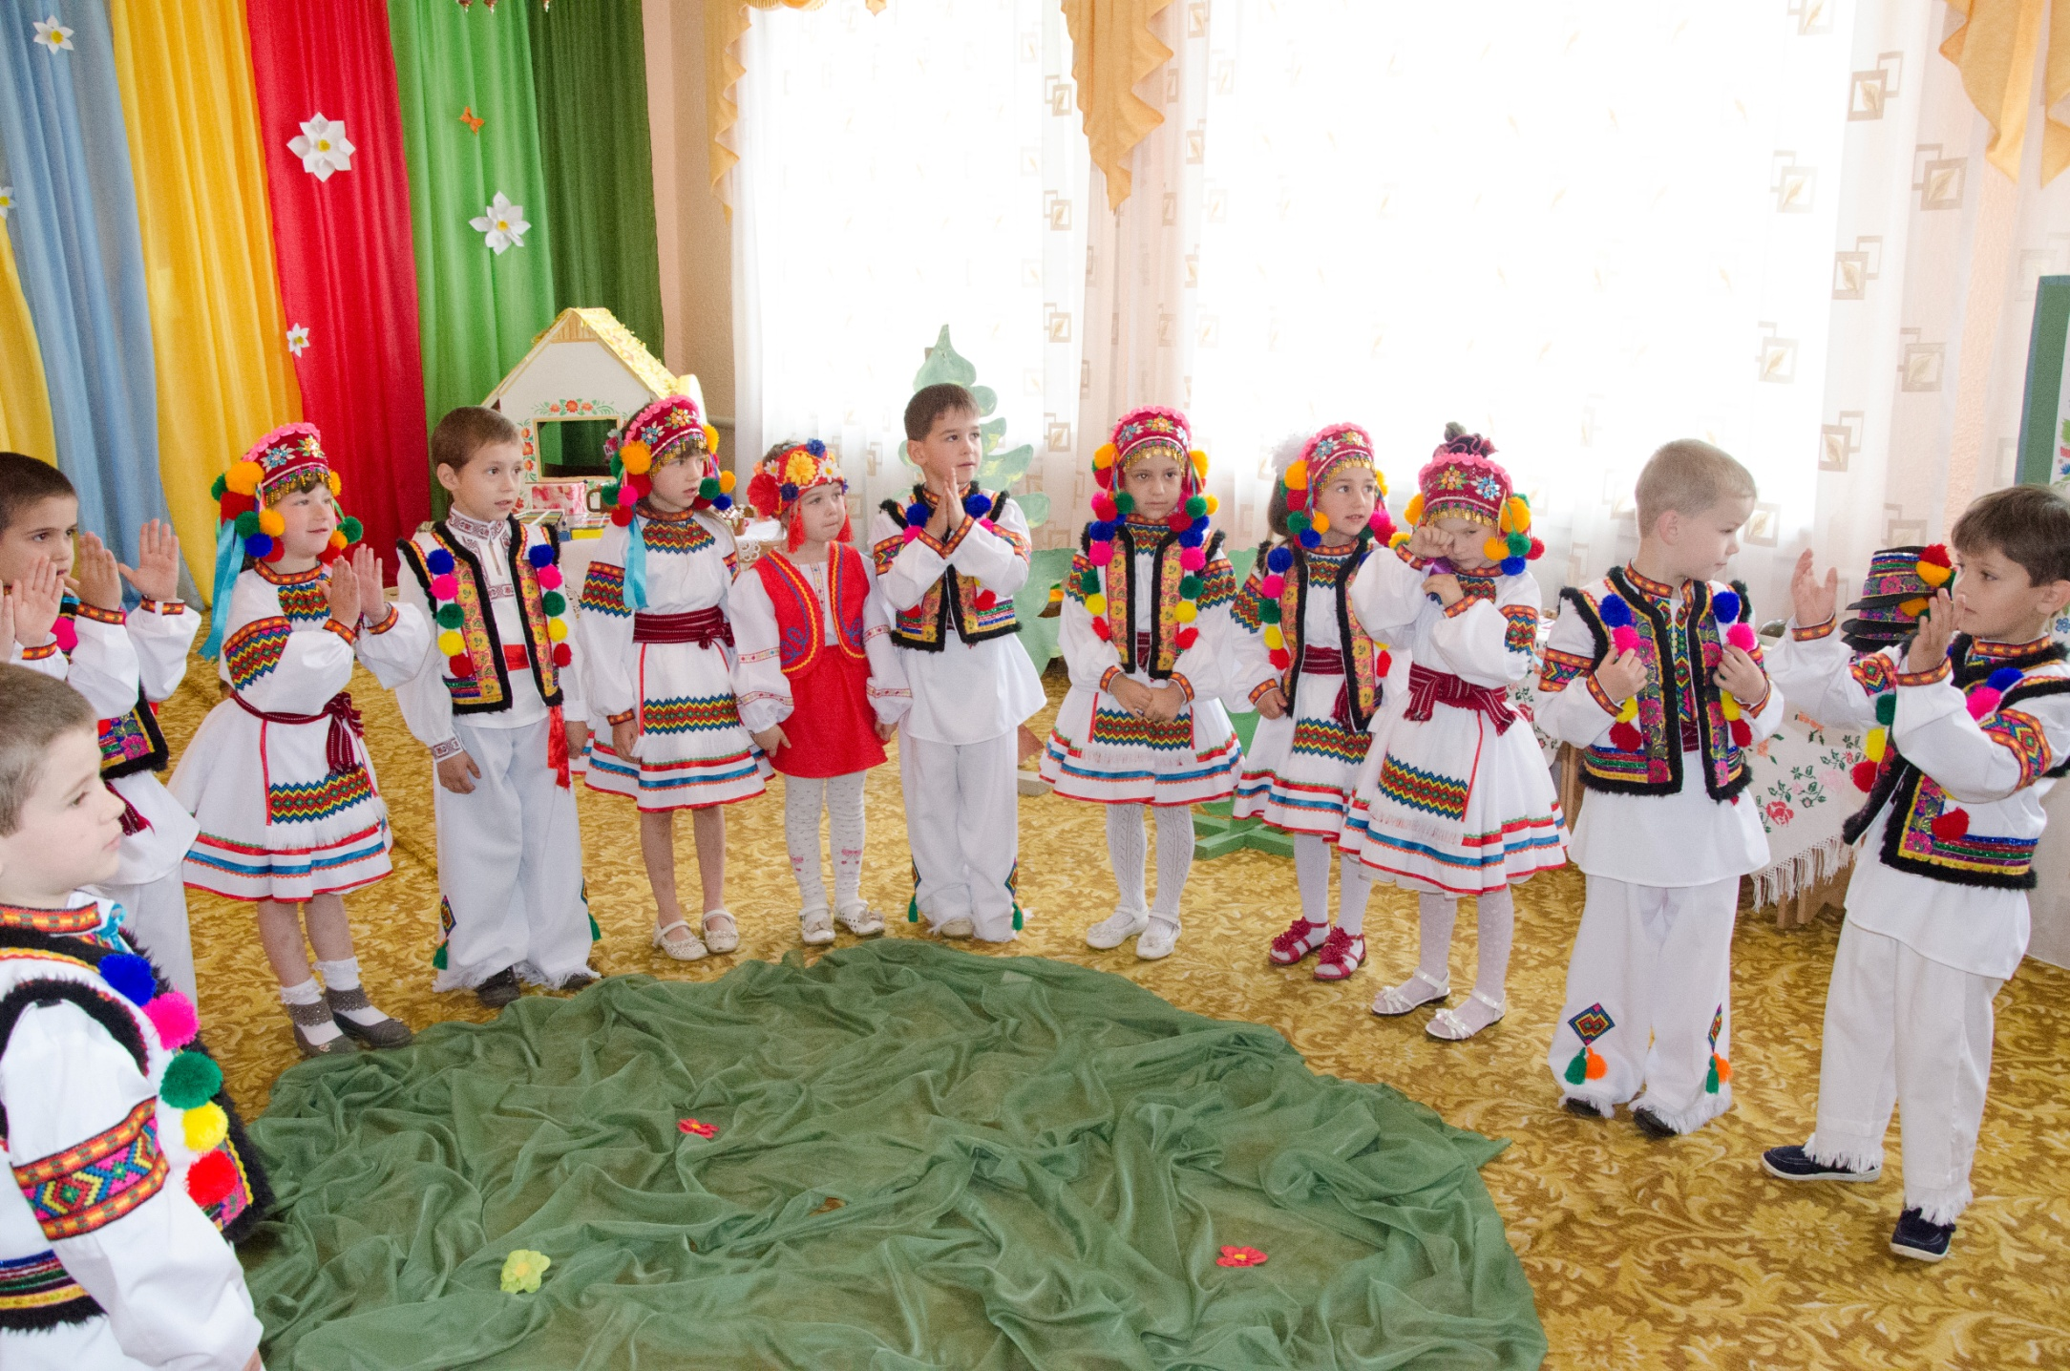

Slide 9
Підрозділ «Музика
»
Орієнтовний перелік творів для слухання
Російські: «Котик заболел», «Котик выздоровел» (муз. 0. Гречанінова); «Детская полька» (муз. М. Глінки); «Плач куклы» (муз. Т. Попатенко); «Клоуны» (муз. Д. Кабалевського) та ін.
Українські: «Подоляночка» (нар. мелодія, обр. Л. Ревуцького); «Спи, моя дитино» (муз. Я. Степового); «Котик сіренький» (нар. пісня, обр. М. Вериковського); «Два півні» (нар. пісня, обр. М. Компанійця) та ін.
Словацькі: «A hrdlička hrkútala» (Cigánska vianočná) «Голубка воркотала», «A ja taka čarna» (východoslovenská) «А я така чорна», «A ja taka dzivečka» (východoslovenská) «А я така дівка» та інші.
Орієнтовний перелік пісень для слухання
Вірменські: «Заспіваємо вірменською», «Будівельник», «Моя мама», «Лялька-клоун», «Пісня куріпки», «Дінґ-донґ» (нар. пісні) та ін.
Німецькі: «Співаємо разом», «Пісенька від гніву», «Пісенька від страху», «Колискова тата», «Жаба» (нар. пісні); «Пори року» (нар. пісня, обр. Т. Попатенко, сл. А. Кузнецової) та ін.
Російські: «Во поле береза стояла», «Начинаю танцевать», «Скачет, скачет воробей», «Заинька, попляши» (нар. пісні) та ін.

Slide 10
Українські: «Бім-бом» (нар. примовка, обр. Я. Степового); «Зозуля» (нар. мелодія, обр. Ю. Михайленко); «Вийди, вийди, сонечко» (нар. мелодія, обр. Л. Ревуцького); «Веснянка» (нар. мелодія, сл. Р. Гриневича); «Дударик» (нар. пісня); «Рідна річечка» (Сл. Ю.Ю.Драгун, муз. Г.В. Гордійчук), «посміхайтесь добрим людям» (Сл. Ю.Ю.Драгун, муз. Г.В. Гордійчук), «Едельвейс» (Сл. Ю.Ю.Драгун, муз. Г.В. Гордійчук), «Любіть неньку-Україну» (Сл. Ю.Ю.Драгун, муз. Г.В. Гордійчук), «Веселкова» (Сл. Ю.Ю.Драгун, муз. Г.В. Гордійчук), «Святий Миколай» (Сл. Ю.Ю.Драгун, муз. Г.В. Гордійчук), «Мама для усіх рідненька» (Сл. Ю.Ю.Драгун, муз. Г.В. Гордійчук), «Співаночка» (Сл. С.Жупанин, муз. М.Керецмана), «Закарпатські візерунки» (Сл. С.Жупанин, муз. М.Керецмана), «Журавлик» (Сл. С.Жупанин, муз. А.Кос-Анатольського), «Щедрівка» (Сл. С.Жупанин, муз. В.Кобаля), «Едельвейси» (Сл. С.Жупанин, муз. К.Шутенка), «Мама і сонечко» (Сл. С.Жупанин, муз. В.Габрон), «Мамині руки» (Сл. С.Жупанин, муз. В.Теличка), «Писанки» (Сл. С.Жупанин, муз. Ю.Шевченка), «Колискова» (Сл. С.Жупанин, муз. А.Павлюка), «Колискова для ведмедика» (Сл. С.Жупанин, муз. В.Теличка), «Зимові дні» (Сл. С.Жупанин, муз. А.Кос-Анатольського), «Сніжок-пушок» (Сл. С.Жупанин, муз. А.Кос-Анатольського), «Іде весна-красна» (Сл. С.Жупанин, муз. А.Кос-Анатольського), «Веснянка» (Сл. С.Жупанин, муз. Т.Жупанин), «Мак та бджілка» (Сл. С.Жупанин, муз. К.Шутенка), «Помідорчик» (Сл. С.Жупанин, муз. А.Кос-Анатольського), «Виростає вишенька» (Сл. С.Жупанин, муз. А.Дулеби), «До школи» (Сл. С.Жупанин, муз. М.Чембержі), «Дитсадочку прощавай» (Сл. С.Жупанин, муз. Т.Жупанин), «Джонатанки» (Сл. С.Жупанин, муз. А.Кос-Анатольського), «Осіння пожежа» (Сл. С.Жупанин, муз. В.Толовирі),та ін.

Slide 11
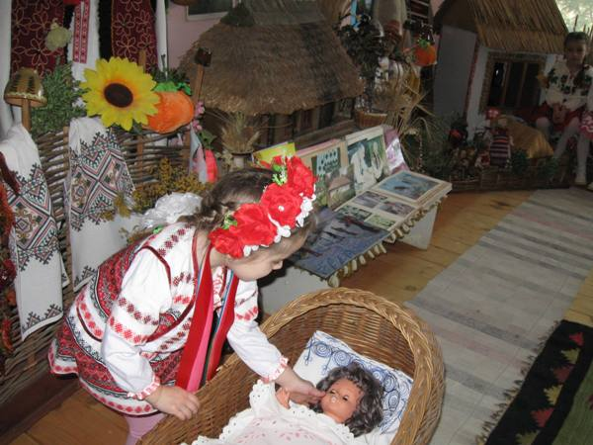
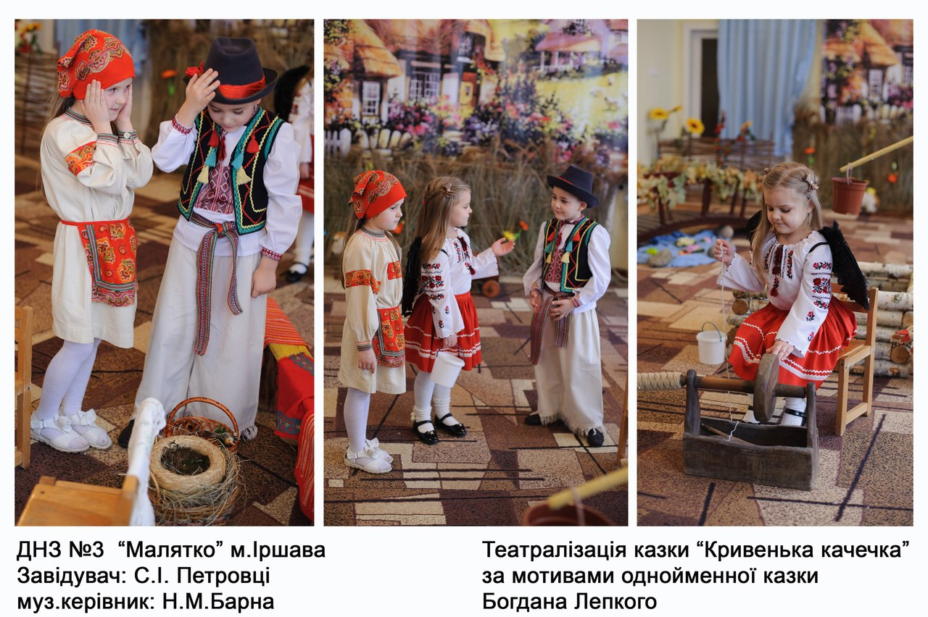
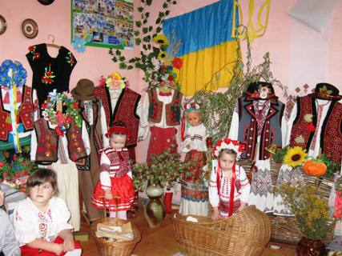
Закарпатські: «Завішу я колисочку», «Ходить сонко», «Спи, дитинко, спи», «Гайчі, сину, гайчі»,

Slide 12
Орієнтовний перелік творів для музично-ритмічних рухів (вправи, народні танці, хороводи)
Німецькі: «Сніжний вальс» (муз. нар.) та ін.
Російські: «Кадриль», «Приглашение», «Ах ты, береза» (нар. мелодії); «Круговая пляска» (нар. мелодія, обр. С. Разоренова), «Пошла млада за водой» (хоровод, обр. В. Агафонникова), «Парный танец» (муз.О.Тілічеєвої) та ін.
Українські: «Змінний крок», «Танець хлопчиків з сопілками», «Аркан», «Танець дівчаток з хустками», «Ой, гарна я, гарна», «Запрошення», «Кривий танець» (нар. мелодії); «Гопачок» (муз. Р. Петрицького); «Танець з бубнами» (нар. мелодія, обр. М. Вериковського) та ін.
Циганські: «Циганський жок», «Циганська венгерка», «Циганочка» та ін.

Slide 13
Орієнтовний перелік творів для гри на дитячих музичних інструментах
Російські: «Птички» (муз. О. Тілічеєвої), «Андрей-воробей» (нар. примовка, обр. О. Тілічеєвої), «Новогодняя полька» (муз. А. Александрова), «Маленькие музыканты» (муз. В. Семенова); «Сорока-сорока» (нар. мелодія, обр. Т. Попатенко), «Танец маленьких лебедей» (муз. П. Чайковського), «Дождик» (нар. наспіванка, обр. Ю. Слонова) та ін.
-Українські: «Ой, лопнув обруч», «Два ведмеді» (нар. пісні), «Печу, печу хлібчик» (нар. пісня, гра на металофонах), «Щедрик-ведрик», «Кума, кума, що варила?» (муз. Я. Степового) та ін.

Slide 14
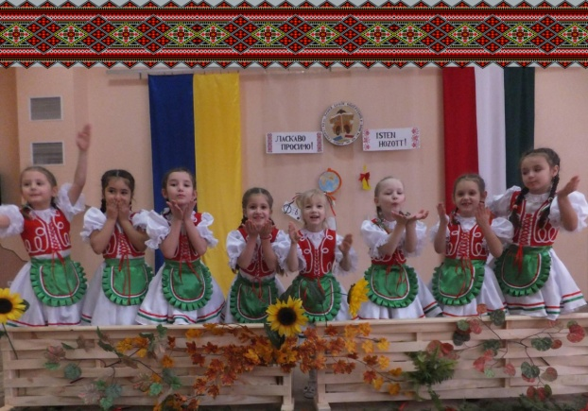
Орієнтовний перелік музичних ігор
-Вірменські: «Чижик», «Зайченя»та ін.
Німецькі: «У завірюху-метелицю», «До нас йди» (муз. і сл. Е. Нотдорф), «Пори року» (нар. пісня, обр. Т. Попатенко, сл. А. Кузнецово'і), «Знову в круг» (нар. пісня, обр. В. Попова, сл. Я. Серпіна), «Раз, два, три, чотири, п'ять» та ін.
Російські: «Гуси-лебеди», «Заря», «Каравай», «Горелки»; «Будь ловким» (муз. Н. Ладухіна); «Ищи игрушку» (нар. мелодія, обр. В. Ага- фонникова); «Ловушка» (нар. мелодія, обр. М. Сидельникова); «Займи домик» (муз. М. Магиденка); «Узнай по голосу» (муз. О. Тілічеєвої); «Най­ди себе пару» (муз. Т. Ломової) та ін
-Українські: «Дощик», «Не пустимо», «Перепілочка», «Подоляночка» (нар. мелодії); «Підемо в ліс» (нар. пісня); «Мак» (нар. пісня, обр. М. Лисенка); «Ой, на горі жито» (нар. мелодія, обр. К. Стеценка)та ін.

Slide 15
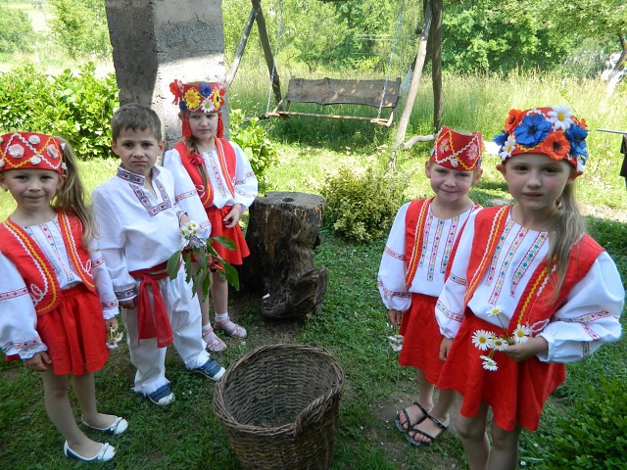
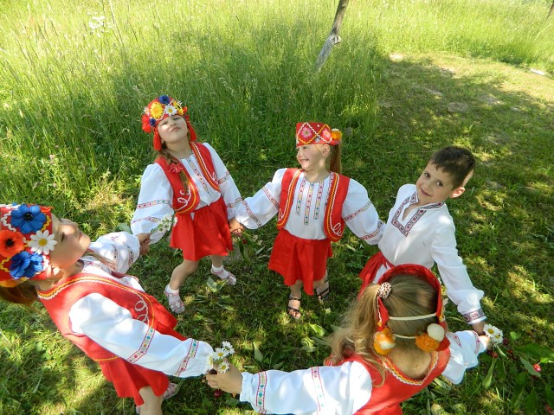
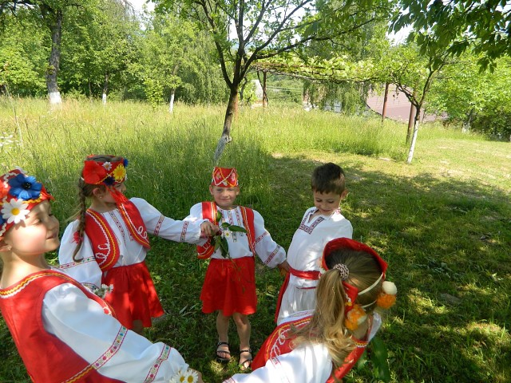
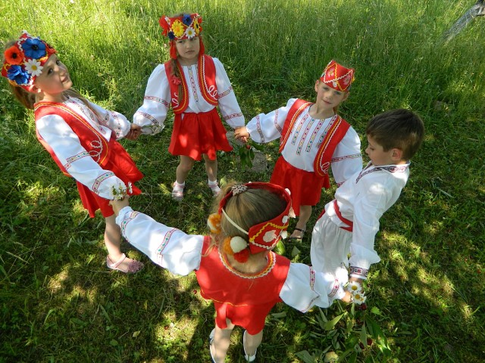
Пісня-гра «Ой є в лісі калина»

Slide 16
Орієнтовний перелік календарно-обрядових ігор (на прикладі українських календарно-обрядових ігор)
Веснянки: «Ой, ти весна, ти весна...», «Вийди, вийди, Іванку...»; купальські ігри: «А ми рутоньку посієм...», «Посію я рожу...»;
жниварські хороводи: «Жали женчики, жали...», «А сонечко котиться, котиться...», «Закотилося да сонечко...»; колядки, щедрівки: «Коляд, коляд, колядниця», «На щастя, здоров'я, на новий рік...» та ін.
Орієнтовний перелік хороводних і орнаментальних ігор
Українські: «Розлилися води на три броди», «Ой, війтеся, огірочки», «Унадився журавель», «Ой, летіла зозуленька», «Вишні-черешні», «Травень»; «Ой, у полі жито», «Біла квочка», (хороводні ігри) «А-а-а, коточок украв у Баби клубочок»; «Коровай», «Подоляночка» та ін.

Slide 17
Орієнтовний перелік календарно-обрядових ігор, хороводів
Середній дошкільний вік: «Про Катрусю та цапка», «Мак», «Ой у перепілки», «Качечка», «Дрібу, дрібу, дрібушечки», «Гуси», «Цапок», «Панас», «Горобейко», «Редька», «Регіт», «Птахи», «Літала сорока по зеленім гаю», «Ой вийтеся огірочки», «Ой у полі жито», «Вишні-черешні», «Розлилися води на три броди», «Біла квочка», «Цить, не плач», «Галя по садочку ходила».
Старший дошкільний вік: «Довгоносий журавель», «Подоляночка», «А ми просо сіяли», «Чий вінок кращий?», «Ходить гарбуз по городу», «А ми рутоньку посієм», «Ой жала я, жала», « Ой добраніч, широке поле», «Вийди, вийди, Іванку», «Що ж ти, весно, принесла?», «Перепілка», «Грушка», «звідкіля ти?», «Мак», «На чім стоїш?», «Варена рибка», «Огірочки».

Slide 18
Календарно-обрядові звичаї та традиції
Св.Миколай,
Новий рік,
Різдвяні свята,
Водохреща

Slide 19
Зимовий цикл свят:
МИКОЛИ – давнє релігійне календарне свято християн. На Закарпатті відомі два Миколи: весняний, або ярний (22 травня за ст. ст.), і зимовий (Зимній) – 19 грудня. У народних віруваннях св. Микола виступає помічником і заступником всіх людей. До зимової дати були приурочені деякі приповідки про погоду та прогнози на майбутній врожай. Угорці, словаки називають це свято «Мікулашом» і святкують з 5-го на 6 грудня. Готуючись до цього свята діти пишуть листи до Св.Миколая із замовленням подарунків, але умовою є робити добрі справи. За повір'ям Св. Миколай розсилає ангелів, які записують у білу книгу добрі справи, а у чорну – погані вчинки і по справам дарує під подушку, або у чобітки замовлені подарунки. У ці дні починали колядування.

Slide 20
Зимовий цикл свят та обрядів:
КОЛЯДУВАННЯ – давній звичай зимових різдвяних обходів із виконанням величально-поздоровчих пісень (колядок) і речитативних формул (вінчувань). Група чоловіків, неодруженої молоді, дітей заходила на подвір'я кожної хати, славила господарів, бажала їм здоров'я, щастя, щедрого врожаю, достатку, за що отримувала певну винагороду. В основі цих обходів лежала магічна ідея "першого дня", згідно з якою побажання, висловлені на новорічні святки, мали стати реальністю.
Звичай колядування, як і щедрування, відігравав важливу роль у розвитку народної музично-пісенної творчості. Новорічні наспіви виконувалися колективами (співочими ватагами, гуртами) різного складу, парубочими, дівочими, дитячими, старшого віку. Це визначало певні особливості їхньої мелодики, ритму й навіть змісту. Дитяче колядування мало спрощену форму – в основному це прохання винагороди.
ЗІРКА – традиційний атрибут різдвяного обряду колядування. Пов'язаний з євангельською легендою про Христа, чудесне народження якого провістила "віфліємська зоря". Виготовляли зірку, як правило, із звичайного решета, до якого прилагоджували "роги" (5, 6, 9, 10 чи 12) та обклеювали різнокольоровим промасленим папером, прикрашали фольгою, стрічками й китицями. До бокових стінок зірки часто кріпили картинки на релігійні сюжети, а всередину вставляли свічку, утворюючи щось на зразок "чарівного ліхтаря".

Slide 21
НОВИЙ РІК – одне з найдавніших і найпопулярніших календарних свят. Так, новорічні свята вважалися чарівним часом, коли пробуджувалася й ставала небезпечною всіляка нечиста сила. Вірили, що на святках присутні душі померлих родичів, яких також боялися і намагалися умилостивити. Побутувало уявлення про те, що у новорічну ніч відкривається небо і в Бога можна попросити що завгодно. До цієї ночі, як і до свята Івана Купала, приурочені перекази про палаючі гроші та скарби. Дуже довго жила віра в те, що характер новорічного свята впливає на долю всього року. На цьому грунті сформувалися звичаї, обряди, заборони та обмеження, в яких яскраво відбився світогляд хлібороба, його невпевненість у завтрашньому дні, страх перед стихійними силами природи. Традиційна новорічна обрядовість українців – це ціла низка зимових свят, серед яких виділяється період дванадцятидення з кульмінаційними точками 25 грудня (Різдво), 1 січня (Новий рік) і 6 січня (Хрещення) за ст. ст. Навколо цих дат церковного та громадянського календаря протягом віків склався надзвичайно багатий комплекс звичаєвості. Останній день старого і перший день нового року українці відзначали як свята Меланки (Маланки) і Василя. На відміну від Різдва і Хрещення ці дні не мали важливого значення в релігійному календарі, тому в їхній обрядовості майже не помітно церковних мотивів.
РЯДЖЕНІ (перебрані, перебиранці, цигани) – традиційні учасники народних свят і обрядів, що змінювали свій зовнішній вигляд за допомогою незвичайного одягу або масок. У давнину рядження виконувало важливі релігійно-магічні функції, але з часом цей звичай перетворився на веселу розвагу, маскарад. Найдавніші маски традиційного рядження українців зооморфні – Коза, Ведмідь, Журавель, Бик, Кінь; з культом предків пов'язані антропоморфні маски Діда і Баби, а також маски змішаного походження (наприклад, Чорта). Популярними були побутові маски (Маланка, Василь, Наречений і Наречена), соціальні (Козак, Солдат, Піп, Пан, Король, Генерал), етнічні (Циган, Єврей, Турок), професійні (Лікар, Коваль, Сажотрус, Мисливець) та ін. Отож, структура традиційного рядження по-своєму відображала реальний світ соціально-побутових відносин в українському селі.
ЩЕДРУВАННЯ – давній звичай новорічних обходів, під час яких групи щедрувальників (переважно молодь) піснями славили господарів, бажали їм здоров'я й достатку, за що отримували винагороду. Щедрування супроводжувалось магічними діями, музикою, танцями, пантомімою, обрядовими іграми з масками. Обрядових новорічних пісень – щедрівок (різновид колядок) співали окремо господарю, господині, хлопцю, дівчині, усій родині, були щедрівки дитячі, жартівливі, пародійні. На відміну від колядування щедрування незначною мірою відчуло на собі вплив християнської церкви. На кінець XIX ст. обряд переважно став явищем народної художньої творчості. Таким він зберігся й до-сьогодні.
ЗАСІВАННЯ (посипання) – давньо-слов'янський новорічний звичай. У перший день нового року дорослі й діти, переважно чоловічої статі, ходили від хати до хати, символічно засіваючи хлібні зерна і бажаючи господарям щастя, здоров'я, щедрого врожаю. Широке розповсюдження мали побажання, виконувані речитативом, наприклад:

Slide 22
ХРЕЩЕННЯ (Водохрещі, Водохреща, Ордань, Ардан, Йордан) – народний варіант християнського свята Богоявлення. Відзначалося 6 січня за ст. ст. 19 січня і знаменувало собою закінчення дванадцятиденного періоду святок. Xрещення увібрало в себе багато язичницьких і християнських обрядів, центральне місце серед яких займали обряди, пов'язані з водою. Вечір напередодні хрещення (друга кутя, голодний Свят-вечір, Бабин-вечір) немовби повторював обряд багатої куті, але в дещо скороченому вигляді. Весь день 18 січня дотримувалися суворого посту. Надвечір ішли до церкви, де відбувалася святкова служба, що завершувалась освяченням води. Принісши в глечику або пляшці свячену воду додому, господар кропив нею всіх членів сім'ї, хату, подвір'я, криницю, сільськогосподарський реманент, свійських тварин. Аби залякати нечисту силу, було прийнято курити ладан чи пахуче зілля, малювати крейдою або олівцем хрести на хатньому начинні, дверях, господарських будівлях. Гуцули ж розпускали вівсяний сніп, занесений в хату ще на початку святок. З нього робили перевесла, якими господар обв'язував кожне фруктове дерево в садку, аби родили так рясно, як овес. Після виконання деяких ритуалів різдвяного Свят-вечора та після урочистої трапези проганяли кутю – тобто виходили з хати і зчиняли галас, б'ючи макогоном або поліном по парканах, пустих цебрах тощо. Саме свято хрещення відбувалося на річці або біля струмка; в місцевостях, бідних на воду, збиралися коло криниці. Напередодні на льоду річки вирубували великий хрест, пробивали ополонки, з льоду й снігу робили одне або кілька скульптурних зображень хреста, які нерідко обливали буряковим квасом. Кульмінаційний момент свята – занурення священиком хреста у воду, після чого вона вважалася освяченою. Цей акт у багатьох місцевостях супроводжувався стріляниною з рушниць та запуском голубів. Освяченій воді приписувались чудодійні властивості. Її давали зуроченим дітям, людям, що помирали, хворим тваринам, особливо цінували її пасічники. До крижаної купелі вдавалися хворі, а іноді й ряджені щедрувальники, змиваючи в такий спосіб "скверну бісівських масок". За давньою традицією на хрещення в селах і містах України (особливо Лівобережної) влаштовувались катання на святково прикрашених конях та кулачні бої.

Slide 23
Весняні свята, обряди:
МАСЛЯНА (Масниці, Масляниця, сирна неділя) – давньослов'янське свято на честь весняного пробудження природи. Християнська церква включила масляну у свій календар: масляний тиждень напередодні Великого посту (кінець лютого – початок березня за ст. ст.), проте вона так і не на була релігійного змісту.
БЛАГОВІЩЕННЯ – важлива віха землеробського календаря українців. До цього свята (25 березня за ст. ст.(7 квітня ) лелеки звичайно прилітали з вирію та починали вити гнізда. Існувало повір'я, що на Благовіщення відкривалася земля і з неї виповзали змії, вужі та інші плазуни. За народними уявленнями, лише після Благовіщення можна було розпочинати польові роботи. Раніше ж "турбувати" землю вважалося великим гріхом.
ЮРІЯ (Юра) – стародавнє свято землеробського календаря, що відзначалося 23 квітня за ст. ст. (6 травня) У народній свідомості св. Юрій (Георгій) був покровителем диких звірів і охоронцем свійських тварин. Цього дня зранку виганяли худобу в поле на Юрову росу, яка, за повір'ями, мала чудодійну силу. На Закарпатті, виганяю чи корів, одягали на них вінки з квітів, щоб корова була парадна для Юрія. Господарі ворожили про здоров'я худоби, запалювали на ніч у хлівах свічки, обсипали корів свяченим маком, виконували інші магічні церемонії, щоб захистити їх від нечистої сили, а також від хижаків.

Slide 24
Весняні свята, обряди:
ВЕЛИКДЕНЬ (Паска) – найзначніше християнське свято на честь воскресіння Ісуса Христа. За тиждень до Великодня, у вербну (лозову) неділю, з церкви приносили освячену вербу й шмагали нею всіх членів сім'ї й худобу; пізніше цією гілкою перший раз виганяли корову в череду.
Від вербної неділі починали активну підготовку до Великодня: варили яйця і розписували писанки, фарбували крашанки, начиняли ковбаси, випікали обрядове печиво, включаючи обов'язкову пшеничну паску, а подекуди й солодку сирну бабку.
На страсний (чистий) четвер кожна господиня намагалась принести з церкви запалену свічку. Нею випалювали хрести на стелі й дверях, сподіваючись захистити свій дім від злих сил. Давнє коріння має звичай запалювання великодніх багать, які розкладали на пагорбах чи біля церкви у ніч із суботи на неділю. Великоднє гуляння, на яке сходилося все село, за традицією відбувалося на подвір'ї коло церкви – цвинтарі.
Багатим був репертуар традиційних великодніх ігор. Діти залюбки грали у цоканьє – биття яєць: той, кому вдавалося розбити яйце суперника, забирав його собі. Парубочі ігри (бити лупака, піп, чорт, харлай, шила бити, кашу варити, довгої лози та ін.) являли собою змагання у спритності, швидкості й силі. У дівочих іграх (шум, жельман, кострубонька, мак, кривий танець, вербова дощечка та ін.) випробовувалися художні здібності учасниць – вміння танцювати, співати, перевтілюватися у певний образ. Недарма великодні ігрища вважалися справжніми ярмарками наречених.

Slide 25
Весняні свята, обряди:
ПИСАНКИ (крашанки, мальованки, дряпанки ) – фарбовані або орнаментовані курячі яйця. Здавна використовувались як обрядові атрибути, оскільки яйце вважалося символом життя. Виготовлення писанок пов'язувалося з дохристиянськими традиціями зустрічі весни, пізніше – з Великоднем. Поступово втративши своє релігійно-магічне вмотивування, звичай набув суто естетичного значення. Писанки – яскравий взірець традиційної художньої творчості. Кожний етнографічний регіон Закарпаття має специфічні орнаментальні мотиви писанок і кольорову гаму їх прикрашення. Пишуть писанки воском за допомогою писчика, малюють пензликом, дряпанки – фарбують відваром цибулі, буряка і видряпують орнаменти. Майже у кожній родині намагаються хочаб 10 писанок написати до Великодня, щоб посвятити і подарувати хресним, хрещеним, коханим, рідним.

Slide 26
Літні календарно-обрядові свята
КУПАЛА (Івана Купала) – давньослов'янське свято літнього сонцестояння. Відзначалося 24 червня за ст. ст.(7 липня за н.ст.) у період підготовки до збору врожаю. Первісно Купалою, очевидно, називали ляльку або опудало, яких купали – топили у воді, заривали у землю, спалювали. Назва ж "Івана Купала" походить від народного наймення Іоанна Хрестителя, вшануванням якого православна церква намагалася подолати дохристиянські традиції. Центральне місце у святі займало ритуальне деревце – марена (купайлиця, купайло, гільце). Рубали його хлопці, а прикрашали дівчата – живими та штучними квітами, ягодами, стрічками тощо.
Купальську ніч вважали чарівною, коли пробуджувалася нечиста сила. Звідси – широко розповсюджені дівочі ворожіння на вінках, численні обряди і магічні прийоми, за допомогою яких застерігались від відьом. Вірили, що трави, зібрані на Купала, мають особливо цілющі властивості. Багато повір'їв було пов'язано з квіткою папороті .

Slide 27
Літні календарно-обрядові свята
ЗЕЛЕНІ СВЯТА – українська назва християнського свята Трійці, що відзначається на 50-й день після Паски.
Троїцько-русальна обрядовість знаменувала за вершення весняного і початок літнього календарного циклу. В основі її лежали культ рослинності, магія закликання майбутнього врожаю. Напередодні зеленої неділі, у суботу, що називалася клечаною, обов'язково прикрашали подвір'я та господарські будівлі клечанням – зеленими гілками клену, верби, липи, акації, ясеня, горіха, дуба, ліщини тощо. Забороненим деревом подекуди вважалася осика, на якій, за повір'ям, повісився Іуда Іскаріот. Гілки встромляли в стріху, на воротах, біля вікон, за ікони. Підлогу або долівку в хаті встеляли запашними травами: осокою, любистком, м'ятою, пижмою, ласкавцями, татарським зіллям. Троїцькі розваги починалися з понеділка і тривали цілий тиждень. Звичайно їх влаштовували в лісі чи полі, на вигоні за селом. Подекуди молодіжні забави й танці проходили біля спеціальних лаштунків – ігорного дуба або явора. Вони являли собою довгу жердину, до якої зверху горизонтально прикріплювали колесо, прикрашене гіллям, квітами, стрічками.

Slide 28
Літні календарно-обрядові свята
МАКОВІЯ – спрощена українська назва церковного свята святих мучеників Маккавеїв (1 серпня за ст. ст.). Цього дня у церквах разом із хлібним колоссям святили садові квіти і головки маку, які на Різдво використовувались для приготування куті. Вдома пекли пироги і коржі з маком. Звичайно їх носили до церкви дівчатка. Перед цим їх треба було добре нагодувати, бо наступний рік випаде неврожайний. Освячені на Маковія квіти й трави зберігали за іконами як помічне зілля. Якщо захворювала якась свійська тварина, її годували засушеними квітами, окурювали, поїли відварами із трав. Освячений у церкві мак, особливо дикий (видюк), використовували для охорони житла, худоби, двору від усякої нечистої сили.
СПАСА – свято православної церкви, встановлене на честь Преображення Господнього (19 серпня за ст. ст.). Цей день був немовби апофеозом радості селянина з плодів своєї діяльності. За традицією святили яблука, груші, мед, колачі з муки нового врожаю. Після церковної відправи пригощали одне одного пирогами та фруктами, особливо дітей і старців.На Спаса разом із фруктами й медом до церкви несли великі оберемки трав, квітів, городніх рослин. За народною прикметою, на Спаса літо зустрічається з осінню. Цієї пори у природі вже відчувалися перші ознаки майбутніх холодів, тому й казали: Прийшов Спас, готуй рукавиці про запас.

Slide 29
Осінні свята
АНДРІЯ – молодіжне свято. Відзначалося 30 листопада за ст. ст. 13 грудня за н.ст. і відповідало церковному святу Андрія Первозванного. Молодіжні зібрання цього дня були наповнені веселощами й розвагами і подекуди називалися великими вечорницями. На Андрія вдавалися до різноманітних прийомів любовно-шлюбної магії: засівання конопель, ворожінь із балабушками, калитою тощо. Ці ворожіння мали відповісти на такі основні питання: чого чекати в Новому році – шлюбу чи смерті; якщо шлюбу – то хто буде чоловіком; чи буде шлюб щасливим. Намагалися також дізнатися про професію, матеріальне становище майбутнього чоловіка, главенство у майбутній сім'ї.
Для свята Андрія є характерною певна "карнавальна свобода". У цю ніч, як і в новорічну, негласно дозволялися деякі прояви антигромадської поведінки, які в інший час гостро засуджувалися і навіть підлягали покаранню за звичаєвим правом. У ролі "порушників порядку" звичайно виступали парубки та підлітки. Набір типових андріївських жартів не вирізнявся особливою вибагливістю: парубки знімали з воріт хвіртки і заносили на край села, підпирали кілком двері хати, вилазили на стріху і затикали комин, пускали в димар горобців тощо. Особливо звитяжним вважалося вміння підняти воза і поставити його на чиюсь хату. Такі ритуальні безчинства творили здебільшого на подвір'ях, де були дівчата

Slide 30
Показники успішного розвитку дітей
Діти середнього дошкільного віку:
виявляють цікавість до народної музики, позитивно реагують на неї;
емоційно виконують пісеньки;
виконують прості характерні рухи народних танців.
Діти старшого дошкільного віку:
знають про розмаїття музичного мистецтва людей, які мешкають у Закарпатті, виявляють стійку цікавість до народної музики;
мають навики слухання народної музики, впізнають характерні відтінки її звучання;
знають деякі народні музичні ігри;
мають елементарні навики гри на дитячих народних музичних інструментах;
знають назви народних музичних інструментів, відрізняють їх від сучасних;
з цікавістю беруть участь у підготовці і проведенні фольклорних свят;
передають свої враження й відчуття від народної музики в інших видах діяльності - образотворчій, художньо-мовній, театральній, в ознайомленні з природою.

